Slide 1
스프링 시큐리티

Slide 2
왜 스프링 시큐리티를 사용하는가
강력한 보안 기능 제공
다양한 인증 방식 지원
유연한 권한 부여

Slide 3
왜 스프링 시큐리티를 사용하는가

Slide 4
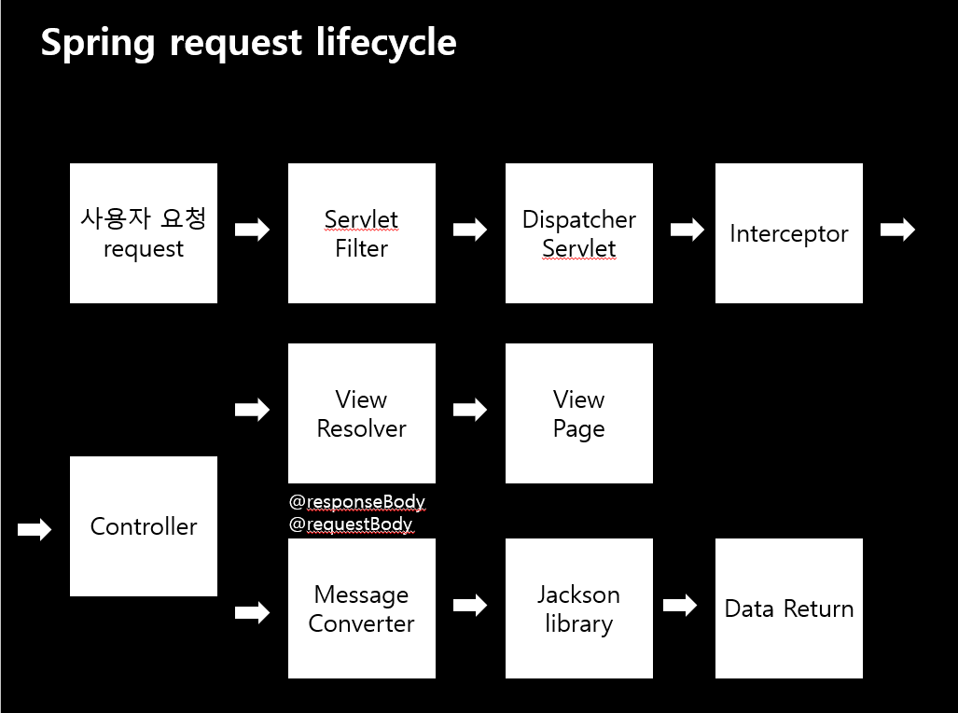
스프링 시큐리티의 동작 순서

Slide 5
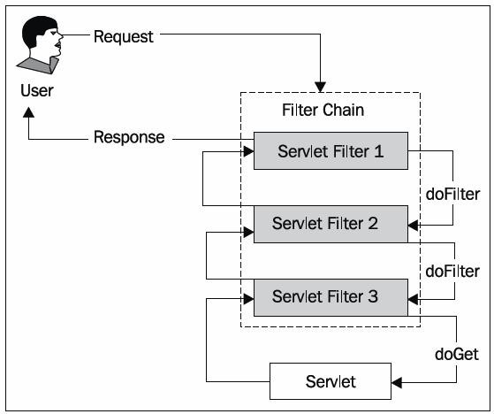
스프링 시큐리티의 동작 순서

Slide 6
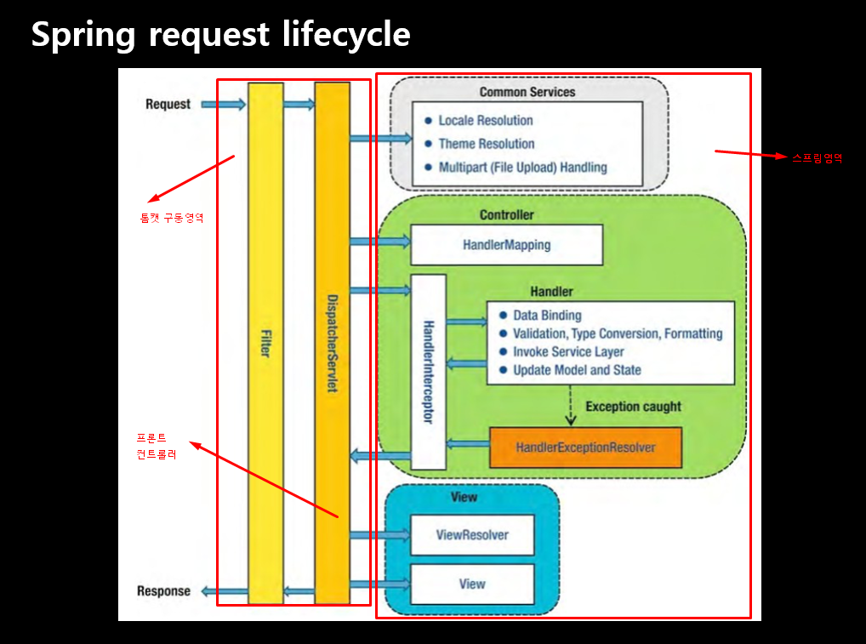
스프링 시큐리티의 구동방식

Slide 7
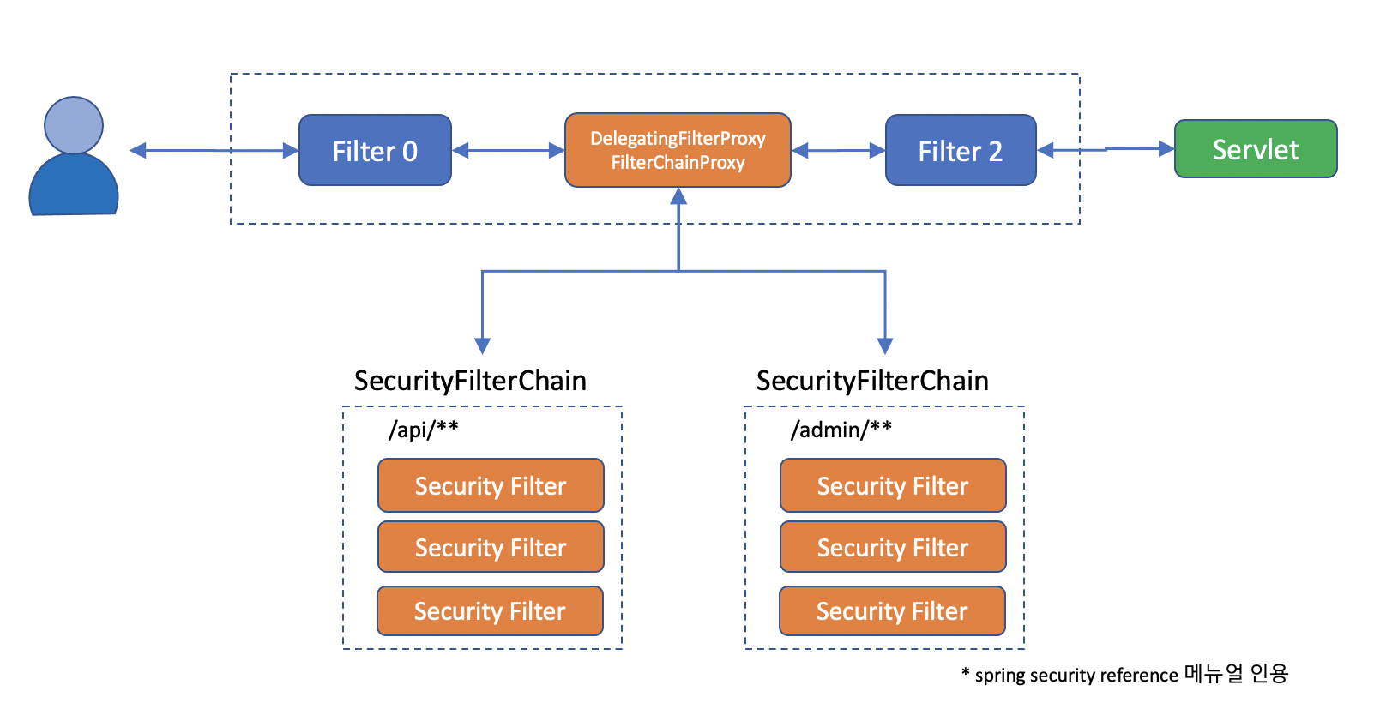
스프링 시큐리티의 구동방식

Slide 8
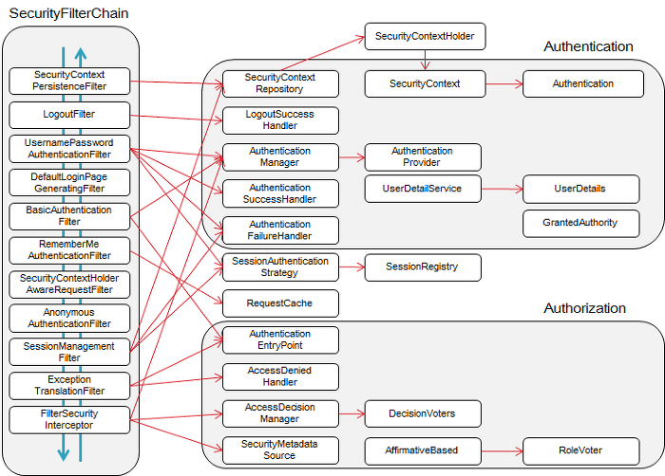
스프링 시큐리티의 구동방식

Slide 9
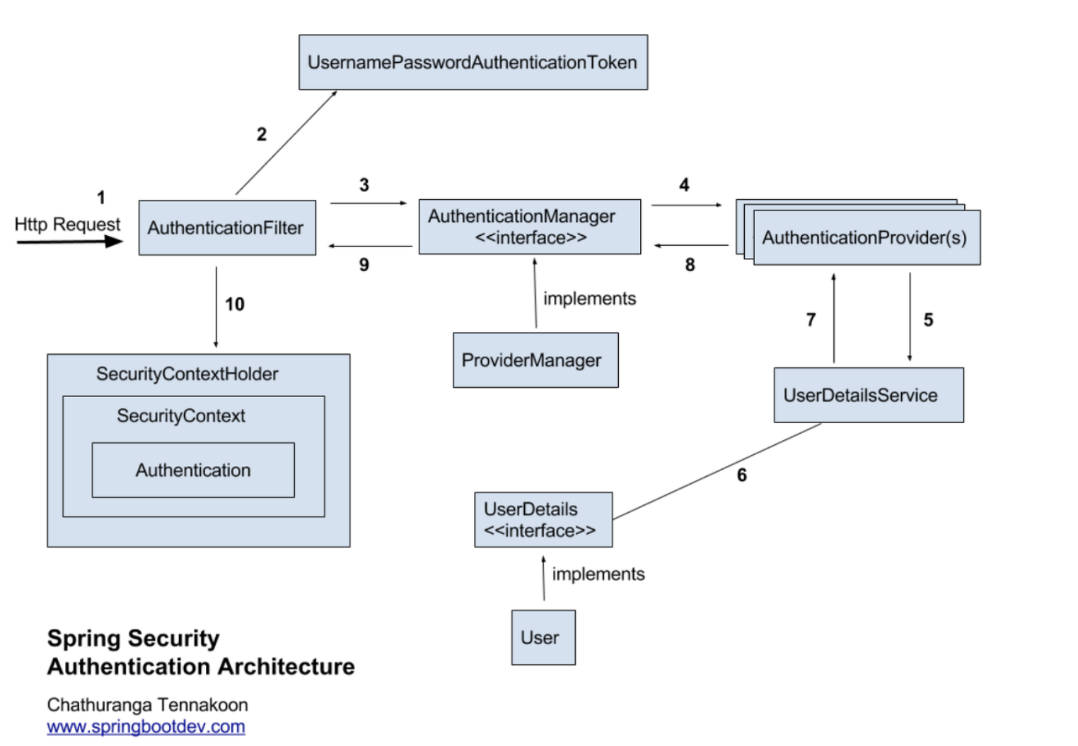
스프링 시큐리티의 구동방식

